Slide 1
KEŞİF: Molekül
İlaç adayı moleküllerin yapısal ve fonksiyonel özellikleri
Prof. Dr. Demet CANSARAN DUMAN
Notes:
Bu oturumda ilaç keşfinin ilk aşaması olan molekülden bahsedilecektir.

Slide 2
Öğrenme Hedefleri
Tanımla
İlaç araştırmalarında molekül keşfinin önemi
Hatırla
Açıkla
İlaç üretim aşamasının ilk adımı olan ve ilaç adayı olma potansiyelini ortaya çıkaran moleküllerin yapı ve etkinlik potansiyeli
Yorumla
İlaç adayı moleküllerin yapısal ve fonksiyonel özellikleri
Molekül yapısı ve ilaç araştırmalarındaki yeri
Notes:
Bu oturumun öğrenme hedefleri tanımlama, hatırlama, açıklama ve yorumlama olarak dört kapsamda ele alınmaktadır. Bu oturumun sonunda katılımcıları ilaç araştırmalarında molekül keşfinin önemini tanımlayabilmeleri; molekül yapısı ve ilaç araştırmalarındaki yerini hatırlayabilmeleri hedeflenmektedir. Ayrıca katılımcıların ilaç üretim aşamasının ilk adımı olan ve ilaç adayı olma potansiyelini ortaya çıkaran moleküllerin yapı ve etkinlik potansiyelini açıklayabilmeleri ve ilaç adayı moleküllerin yapısal ve fonksiyonel özelliklerini yorumlayabilmeleri hedeflenmektedir.

Slide 3
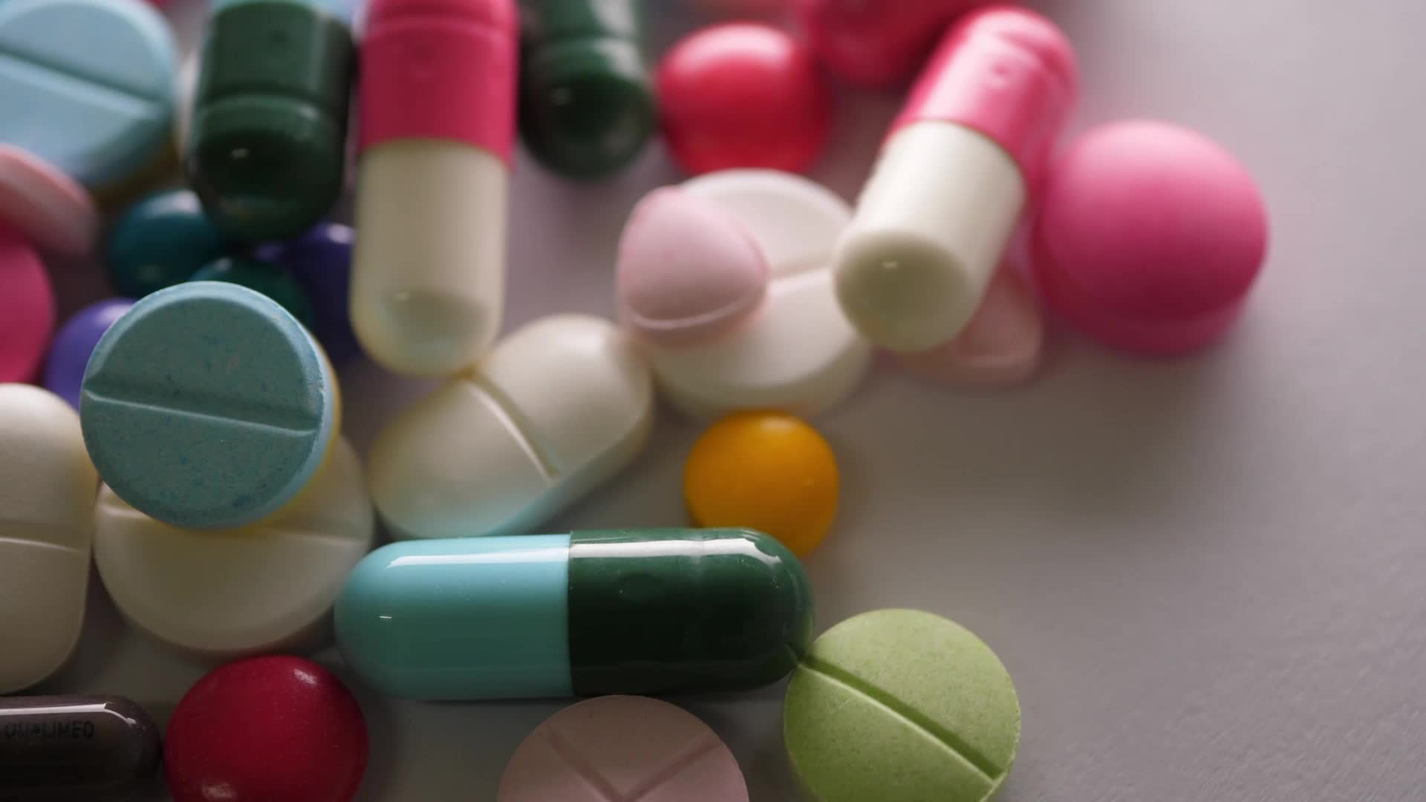
Sunum İçeriği
Sağlık hizmetlerinde ilaç geliştirmenin önemi
Molekül keşif aşaması
İlaç aday moleküllerin yapısal farklılaşması
İlaç adayı molekül olma kriterleri
İlaç geliştirmede karşılaşılan zorluklar
Sonuç
Notes:
Programımızın ilk sunumunda sürece genel bir bakış atacağız. Öncelikle Sağlık hizmetlerinde ilaç geliştirmenin önemi üzerinde durduktan sonra bir molekülün keşif aşamasında nelere dikkat edilmesi gerektiğine değineceğiz. Sonrasında ilaç aday moleküllerin yapısal farklılaşmasının ilaç gelişimindeki süreci nasıl olumlu ya da olumsuz yönde etkileyebileceğini açıklayacağız. İlaç adayı molekül olma kriterleri yanı sıra İlaç geliştirmede karşılaşılan zorluklar da bu oturum kapsamında ele alınacak konular arasında yer almaktadır.

Slide 4
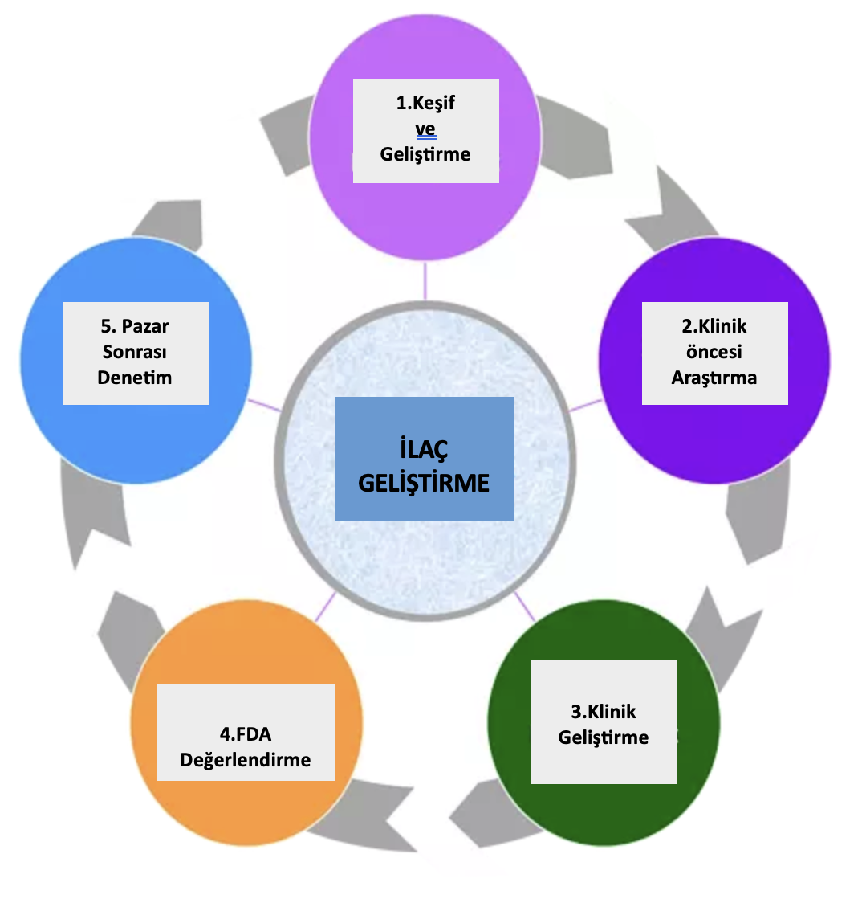
İlaç Keşif Sürecine Kısa Bir Bakış
Hastalıkların Tedavisi
Hasta Prognozunda İyileşme
İnovasyon ve Bilimsel Gelişmeler
Halk Sağlığı Boyutunda Etkisi
Ekonomik ve Sosyal Etki
Kişiselleştirilmiş Tıp
Kronik ve Nadir Hastalıklara Müdahale
Kanıta Dayalı Tıp
https://www.nebiolab.com/drug-discovery-and-development-process/
Notes:
İlaç geliştirme, sağlık hizmetlerinde çok önemli bir rol oynar; tedavi ve hasta bakımındaki ilerlemelere önemli ölçüde katkıda bulunur.
İlaç geliştirmenin önemini Hastalıkların Tedavisi, İyileştirilmiş Hasta Sonuçları, İnovasyon ve Bilimsel Gelişmeler (Kişiselleştirilmiş Tedavi), Halk Sağlığı Boyutunda Etkisi, Ekonomik ve Sosyal Etki, Kronik ve Nadir Hastalıklarda Tıbbi İhtiyaçların Giderilmesi ve Bilimsel İşbirliğinin Teşvik Edilmesi konuları kapsamında ele alabiliriz.
Hastalıkların Tedavisi: Çeşitli hastalıkları ve tıbbi durumları tedavi etmek için yeni ve geliştirilmiş ilaçların keşfedilmesi ve ilaçların geliştirilmesi gereklidir. Buna bulaşıcı hastalıklar, kronik hastalıklar ve nadir genetik bozukluklar da dahildir.
Hasta Prognozunda İyileşme: Yeni ilaçlar genellikle daha etkili ve hedefe yönelik tedaviler sağlayarak daha hastaların prognozunda iyileşmeye yol açar. Yeni keşfedilen ya da yeniden geliştirilen ilaçlar özellikle kronik hastalıklardan muzdarip bireyler için daha gelişmiş etkinlik, daha az yan etki ve daha iyi bir yaşam kalitesi sunabilir.
İnovasyon ve Bilimsel Gelişmeler: İlaç geliştirme süreci bilimsel inovasyonu teşvik eder. Araştırmacılar ve ilaç şirketleri, yeni ilaçları belirlemek ve geliştirmek için en son teknolojilere ve metodolojilere yatırım yaparak sağlık alanındaki ilerlemelere katkıda bulunurlar.
Halk Sağlığı Etkisi: Başarılı bir ilaç geliştirme çalışması, hastalıkların yükünü azaltarak halk sağlığı üzerinde önemli bir etkiye sahip olabilir. Örneğin aşılar, antibiyotikler ve antiviral ilaçlar, bulaşıcı hastalıkların önlenmesi ve tedavisinde çok önemli roller oynamış ve sonuçta küresel sağlığı iyileştirmiştir.
Ekonomik Büyüme: İlaç endüstrisi ekonomiye önemli bir katkı sağlamaktadır. Başarılı ilaç geliştirme çalışmaları istihdam yaratılmasına, ekonomik büyümeye ve üretkenliğin artmasına yol açar. Ayrıca ilgili sektörlerde araştırma ve geliştirmeyi teşvik eder.
Uzamış Yaşam Süresi: Hayat kurtaran birçok ilaç ve tedavi, yıllar içinde beklenen yaşam süresinin artmasına katkıda bulunmuştur. İlaç geliştirme, çeşitli sağlık koşullarının yönetilmesine ve kontrol edilmesine olanak tanıyarak dünyanın dört bir yanındaki bireyler için daha uzun ve daha sağlıklı yaşamlara yol açmaktadır.
Kişiselleştirilmiş Tıp: İlaç geliştirmedeki ilerlemeler ile tedaviyi bireyin genetik yapısına, yaşam tarzına ve belirli hastalık özelliklerine göre uyarlayan kişiselleştirilmiş tıp kavramı ile mümkün kılmaktadır. Bu yaklaşım daha kesin ve etkili müdahalelere yol açabilir.
Karşılanmamış Tıbbi İhtiyaçların Ele Alınması: İlaç geliştirme, özellikle nadir hastalıklar veya sınırlı tedavi seçenekleri olan durumlar için karşılanmamış tıbbi ihtiyaçların karşılanması açısından hayati önem taşımaktadır. Araştırma çabaları, geçmişte önemli ölçüde dikkat çekmemiş olabilecek durumlar için tedaviler geliştirmeye odaklanmaktadır.
Klinik Araştırmalar ve Kanıta Dayalı Tıp: İlaç geliştirme süreci, kanıta dayalı uygulamalar sağlayan klinik deneyler yoluyla gerçekleştirilir. Böylece, hastalığa karşı geliştirilmiş ilacın halka sunulmadan önce güvenli, etkin ve bilimsel verilerle desteklenmiş olmasını sağlar.

Slide 5
İlaç Keşfi: Molekülden İlaca
Notes:
Gelecek vaat eden moleküllerin belirlenmesinden etkili ilaçların geliştirilmesine kadar ilaç adaylarının geliştirilmesi süreci karmaşık ve çok yönlü bir yolculuktur.
Molekülden ilaca uzanan süreç, bilimsel yaratıcılık ve adanmışlığın bir araya gelmesinin bir örneğidir.
Bu kapsamlı yaklaşım, çeşitli hastalıklar için güvenli ve etkili tedaviler sağlama nihai hedefiyle, potansiyel ilaç adaylarının pazara ulaşmadan önce detaylı test ve değerlendirmelerden geçmesini sağlar.
Bu uzun sürecin başlangıcında, molekülden ilaca giden yolda izlenecek yol haritası hakkında kısaca bilgi vermek istiyoruz.

Slide 6
İlaç Geliştirme Aşamaları
Güvenlik ve Toksisite Değerlendirmesi
Farmakokinetik (PK) ve Farmakodinamik (PD)
Yapı-Aktivite İlişkisi (SAR)
Faz I: Güvenlik ve Dozaj
Faz II: Etkinlik ve Yan Etkiler
Faz III: Büyük Ölçekli Denemeler
Notes:
Terapötik potansiyele sahip moleküllerin tanımlanması ve geliştirilmesi, ilaç keşfi ve geliştirilmesinin önemli bir aşamasıdır.
Bu süreç, terapötik bir molekülün onaylanmış bir ilaç haline gelmesinden önce güvenliği ve etkinliği değerlendirmek için kapsamlı araştırmaları, klinik öncesi testleri ve klinik deneyleri içerir.
İlaç geliştirme, takip edilmesi gereken önemli adımlar içerir.
KLİNİK ÖNCESİ GELİŞTİRME
Güvenlik ve Toksisite Değerlendirmesi
Bir ilaç adayının güvenliğinin sağlanması çok önemlidir. Hayati organlar veya fizyolojik sistemler üzerindeki olumsuz etkileri belirlemek için toksisite çalışmaları titizlikle yürütülmelidir. Bu adım, kabul edilemez güvenlik profilline sahip ilaç adaylarının elenmesine yardımcı olur.
Farmakokinetik ve Farmakodinamik
İlaç adaylarının karakterizasyonu onların farmakokinetik ve farmakodinamik özelliklerinin anlaşılmasını içerir. Farmakokinetik, vücudun ilacı nasıl emdiğini, dağıttığını, metabolize ettiğini ve yayılımını araştırır. Farmakodinamik ise ilacın vücut üzerindeki etkilerini araştırır.
Yapı-Etkinlik İlişkisi
Bir öncü ilaç bileşiğinin yapı-aktivite ilişkisini analiz etmek, farklı yapısal modifikasyonların onun biyolojik aktivitesini nasıl etkilediğinin anlaşılmasına yardımcı olur. Bu yöntem ile bileşiğin etkinliği arttıracak ve yan etkileri azaltacak şekilde optimize edilmesi sağlanacaktır.
Uygun molekülü seçme kriterleri arasında
Yüksek özgüllük ve seçicilik
Uygun farmakokinetik ve farmakodinamik potansiyel
Düşük toksisite ve minimal yan etkiler
Formülasyon ve salınım profili yer alır.
KLİNİK GELİŞTİRME üç faz aşamasından oluşur.
Faz I’de Güvenlik ve Dozaj ele alınır. Aday İlaçlar, güvenlik profilini değerlendirmek ve uygun dozajı belirlemek için küçük bir grup sağlıklı gönüllü üzerinde test edilir.
Faz II’de Etkinlik ve Yan Etkiler değerlendirilir. İlaç, etkinliğini değerlendirmek ve yan etkileri izlemek için daha büyük bir hasta grubuna uygulanır.
Faz III’de ise Büyük Ölçekli Denemelere geçilir. Büyük ölçekli denemeler, ilacın çeşitli hasta popülasyonlarında etkinliğini ve güvenliğini doğrulamaktadır.
Klinik geliştirme aşamasını geçen ilaçların düzenleyici otoriteden onay alması gerekir.
Bir molekülün terapötik ilaç olabilmesi için standartlara uygunluğunun sıkı denetimi için test ve değerlendirmeler yoluyla düzenleyici onayından geçmesi gerekir. ABD Gıda ve İlaç İdaresi (FDA), Avrupa İlaç Ajansı (EMA) ve Türkiye Tıbbi İlaç ve Tıbbi Cihaz Kurumu (TİTCK) gibi düzenleyici kurumlar, klinik kullanıma onay vermeden önce terapötik moleküllerin güvenliğini ve etkinliğini değerlendirir.
PAZARLAMA SONRASI GÖZETİM
Onayın ardından, ortaya çıkan güvenlik endişelerini tespit etmek ve gidermek için dünyada sürekli izleme gerçekleştirilir.

Slide 7
Keşif Aşaması
Hedef belirleme
Hastalıkların Mekanizmasını Anlamak
Genomik ve Proteomik Analiz
Biyoinformatik ve Sistem Biyolojisi
Hedef doğrulama
Hücresel ve Moleküler Çalışmalar
Hayvan Modelleri
İnsan Doku Çalışmaları
Genetik Doğrulama
Öncü Moleküllerin Seçimi
Yüksek Verimli Tarama
Lider Molekül Seçimi
Notes:
İlaç keşfi; Hedef belirleme ve doğrulama, Öncü moleküllerin seçimi ile lider molekül seçimi olmak üzere dört aşamadan oluşmaktadır.
1. Hedef Belirleme
Birçok terapötik molekül, proteinlere, enzimlere, reseptörlere veya genetik materyal gibi belirli biyolojik hedeflerle etkileşime girecek şekilde tasarlanmıştır. Bu özgüllük, yan etkileri en aza indirirken istenen terapötik etkiyi elde etmek açısından önemlidir. Terapötik moleküllerin etki şekli büyük farklılıklar gösterir.
Bazı moleküller biyokimyasal yolakları modüle edebilir, bazıları spesifik proteinleri inhibe edebilir veya aktive edebilir ve bazıları da gen ekspresyonunu etkileyebilir.
Molekülün etki yolunu anlamak, terapötik sonuçları optimize etmek için çok önemlidir. İlaç hedefleri etkili, güvenli, kullanılabilir, klinik ve ticari gereklilikleri karşılayabilir olmalıdır.
Hedef belirleme ve doğrulamadaki atılması gereken ilk adım Hastalık Mekanizmalarını Anlamaktır. Araştırmacılar belirli bir hastalığın altında yatan moleküler ve hücresel mekanizmaları anlamayı amaçlarlar. Genetik çalışmalar, epidemiyolojik veriler ve biyobelirteç analizleri potansiyel hedeflerin belirlenmesine yardımcı olur.
Bu aşamada ikinci adım Genomik ve Proteomik Analizdir. Genomik ve proteomik analizlerdeki gelişmeler, araştırmacıların potansiyel ilaç hedefleri için tüm genomu ve proteom profilini keşfetmelerine olanak tanır. Hastalık patogenezi ile ilişkili genlerin veya proteinlerin tanımlanması kilit bir odak noktasıdır.
Diğer bir aşama ise Biyoinformatik ve Sistem Biyolojisi analizleridir. Biyolojik verileri analiz etmek için hesaplama araçlarının kullanılması, potansiyel hedeflerin ve bunların etkileşimlerinin belirlenmesine yardımcı olur. Sistem biyolojisi yaklaşımları, hücreler içindeki moleküler etkileşim ağını dikkate alır.
2. Hedef Doğrulama
Bu aşamada öncelikle hücresel ve moleküler temelli çalışmalar yürütülmesi gereklidir. Gen susturma veya nakavt modelleri gibi deneysel teknikler, potansiyel bir hedefin işlevsel uygunluğunu doğrulamaya yardımcı olur. Hedefin hastalıkla ilgili yolaklardaki rolünün araştırılması molekülün aday olma potansiyelini güçlendirir.
Hedef doğrulama için yapılacak diğer bir analiz yöntemi ise Hayvan Modellerini kullanmaktır: Hastalık durumlarını simüle etmek ve hedef modülasyonunun etkisini değerlendirmek için hayvan modellerinin kullanılması, hedef modülasyonu ile hastalık sonucu arasındaki korelasyonun gösterilmesi için hayvan modellerinden yararlanılır.
İnsan Doku Çalışmaları da hedef doğrulama amacıyla kullanılmaktadır: Hastalıklı dokularda hedefin varlığını ve önemini doğrulamak için insan doku örneklerinin analiz edilmesi yoluyla hedef ile hastalık belirtisi arasında doğrudan bir bağlantı kurulması olasıdır.
Genetik Doğrulama analizleri de hedef doğrulamaya yardımcı olmaktadır. Belirli bir genetik değişikliği hastalığa yatkınlıkla ilişkilendirmek için insan popülasyonlarındaki genetik varyasyonların incelenmesi bu analizlerin ana hedefidir. Genetik doğrulama analizleri le hedeflerin hastalıkla ilişkilerine göre önceliklendirilmesine yardımcı olur.
Araştırmacılar ilaç hedeflerini doğrulamak için hastalık ilişkisi, biyoaktif moleküller, hücre tabanlı modeller, protein etkileşimleri, sinyal yolak analizleri, genlerin fonksiyonel analizi, in vitro genetik manipülasyon, antikorlar gibi modern araç ve teknikleri kullanmaktadır. Örneğin, Yeni Nesil Dizileme (NGS) analizi, CRISPIR vb. yöntemler ilaç keşif hedefleri için mükemmel kaynaklardır.
3. Öncü Moleküllerin Seçimi (Yüksek Verimli Tarama)
İlacın etkileyeceği hedef doğrulandıktan sonra,öncü ilaç adaylarını belirlemek için yüksek verimli tarama teknikleri kullanılır. Bu taramalar, istenen biyolojik aktiviteyi sergileyen molekülleri belirlemek için binlerce bileşiğin test edilmesini içerir. Bu aşamada umut vaat eden bileşikler hedef/öncü molekül olarak adlandırılır. Birçok terapötik molekül, proteinler, enzimler, reseptörler veya genetik materyal gibi spesifik biyolojik hedeflerle etkileşime girecek şekilde tasarlanmıştır. Bu özgüllük, bir yandan yan etkileri en aza indirirken diğer yandan istenen terapötik etkiyi elde etmek için son derece önemlidir. Doğru bir hedef tanımlama ve doğrulama aşamaları sonrasında ilaç geliştirme süreçlerinin sağlam temellere dayanmasını sağlamak için bu aşama oldukça önemlidir.
4.Lider Molekül Seçimi
Hedef molekül havuzundan, lider moleküller etkinlik, güvenlik profillerine ve diğer ilgili kriterlere göre seçilir. Bu lider moleküller, ilaç geliştirme aşamasındaki daha ileri süreçler için başlangıç noktası olarak hizmet eder.

Slide 8
Keşif Aşaması
İlaç Keşif Aşamasında Gerçekleştirilecek Analiz ve İşlemler
1. Hedef Belirleme ve Doğrulama Aşamaları
Literatür Taraması
Genomik ve Proteomik Analiz
Biyoinformatik Araçlar
Yolak Analizi
Fonksiyonel Analiz
İfade Profili Analizi
Klinik Veri Analizi
Deneysel Doğrulama
İlaç Hedefi Veritabanları
Genetik İlişkilendirme Çalışmaları
Notes:
İlaç geliştirilmesinin ilk adımı Hedef Belirleme ve Doğrulamadır.
Bir Hedefi Tanımlamak için, hastalıkta rol oynayabilecek biyolojik hedefin veya yolağın anlaşılması gerekir. Hedefin Doğrulanması hedefin modülasyonunun terapötik bir etkiye sahip olduğunun gösterilmesi anlamına gelir.
Bu bağlamda aşağıdaki adımlar izlenmelidir.
Literatür Taraması: Hastalık hakkındaki mevcut bilgi durumunu anlamak için kapsamlı bir literatür taraması yapılması gerekmektedir. Hastalıkla ilişkili potansiyel biyobelirteçleri, proteinleri veya genleri belirleyen çalışmalar bulunmalı ve incelenmelidir.
Genomik ve Proteomik Analiz: Hastalıkla ilişkili potansiyel genleri ve proteinleri tanımlamak için genomik ve proteomik verileri kullanılmalıdır. Mikrodizin analizi ve yeni nesil dizileme gibi yüksek verimli teknolojiler bu kapsamda önemli bilgiler sağlar.
Biyoinformatik Araçlar: Genomik ve proteomik verileri analiz etmek için biyoinformatik araçlar ve veri tabanları kullanılmalıdır. BLAST, NCBI Gene ve UniProt gibi araçlar homolog genlerin ve proteinlerin belirlenmesine yardımcı olabilir.
Yolak Analizi: Genler ve proteinler arasındaki etkileşimleri keşfetmek için ağ analizi araçları kullanılır. Biyolojik ağ veritabanları ile STRING veya Cytoscape gibi yazılımlar protein-protein etkileşimlerini görselleştirmeye ve analiz etmeye yardımcı olabilir.
Fonksiyonel Analiz: Potansiyel hedeflerle ilişkili biyolojik rolleri ve yolakları anlamak için fonksiyonel analiz gerçekleştirilir. Gen Ontolojisi (GO) analizi ile DAVID veya Reactome gibi yolak analizi araçları, genlerin ve proteinlerin işlevleri hakkında bilgi sağlayabilir.
İfade Profili Analizi: Sağlıklı dokulara kıyasla hastalıklı dokulardaki gen ekspresyon profillerini incelenir. Mikrodizin veya RNA-dizileme veri analizi, hastalık özelinde artan ve azalan ifade seviyesine sahip regüle edilen genleri ortaya çıkarabilir.
Klinik Veri Analizi: Belirli genler veya proteinler ile klinik sonuçlar arasındaki korelasyonları belirlemek için klinik verileri genomik ve proteomik verilerle entegre edilir. Böylece klinik önemi olan potansiyel hedeflerin önceliklendirilmesine yardımcı olabilir.
Deneysel Doğrulama: Hesaplamalı analizler yoluyla belirlenen potansiyel hedefleri doğrulamak için validasyon deneyleri yapılmalıdır. PCR, qRT-PCR, western blot ve immünohistokimya gibi teknikler, ilgili dokulardaki genlerin ve proteinlerin ifade seviyesini doğrulayabilir.
Genetik İlişkilendirme Çalışmaları: Genetik varyasyonlar ile hastalık arasındaki ilişkiyi araştırmak için genetik ilişkilendirme çalışmaları gerçekleştirilir. Genom çapında ilişkilendirme çalışmaları (GWAS) ve vaka kontrol çalışmaları hastalıkla ilişkili genetik belirteçleri tanımlayabilir.
İlaç Hedefi Veritabanları:
Belirlenen biyolojik hedefleri hedefleyen mevcut ilaçları veya bileşikleri belirlemek için DrugBank veya Therapeutic Target Database gibi ilaç hedeflerine ve farmakolojiye odaklanan veritabanları incelenmelidir.
İşbirliği ve Veri Paylaşımı: Benzer hastalıklar üzerinde çalışan araştırmacılar ve kurumlarla işbirliği yapılmalıdır. Veri paylaşımı ve entegrasyonu, hastalık mekanizmalarının anlaşılmasını geliştirebilir ve ortak biyolojik hedefleri belirleyebilir.

Slide 9
Keşif Aşaması
2. Öncü Molekül Seçimi: Yüksek Verimli Tarama (HTS)
Kütüphane Taraması
Öncü Moleküllerin Tanımlama
3. Lider Molekül Seçim
Test Tekrarı
Seçicilik Değerlendirmesi
4. Lider Molekül Optimizasyonu
Kimyasal Yapı Değişikliği
Yapı-Aktivite İlişkisi (SAR) Çalışmaları
ADME/T (Adsorpsiyon, Dağılım, Metabolizma, Atılım, Toksisite) Özellikleri Optimizasyonu
Farmakokinetik/Farmakodinamik (PK/PD) Optimizasyonu
Notes:
İlaç geliştirilmesinin ilk adımı olan Hedef Belirleme ve Doğrulama aşaması tamamlandıktan sonra Öncü Molekül Seçimi aşamasına geçilir.
Bu aşamada Yüksek Verimli Tarama (HTS) testleri ile onbinlerce molekül arasından hedefe uygun öncü moleküllerin seçimi yapılır. Bu aşamada biyoinformatik araçlarda HTS testlerine destek amaçlı kullanılabilir.
Örneğin İlaç Hedefi Veritabanlarından birkaç tane örnek vermek gerekirse;
Belirlenen biyolojik hedefleri hedefleyen mevcut ilaçları veya molekülleri belirlemek için DrugBank veya Therapeutic Target Database gibi ilaç hedeflerine ve farmakolojiye odaklanan veritabanları incelenmelidir.
Öncü Molekül seçimi tamamlandıktan sonra Lider Molekül Seçimi aşamasına geçilir. Bu aşamada molekülülün, lider molekül olabilme potansiyelinin doğrulaması amaçlı
Kimyasal Yapı Değişikliği
Yapı-Aktivite İlişkisi (SAR) Çalışmaları
ADME/T (Adsorpsiyon, Dağılım, Metabolizma, Atılım, Toksisite) Özellikleri Optimizasyonu
Farmakokinetik/Farmakodinamik (PK/PD) Optimizasyonu
Gibi çalışmalar dikkatlice gerçekleştirilmelidir.

Slide 10
Keşif Aşaması
6. In Vivo Çalışmalar
Hayvan Modelleri
Toksisite Çalışmaları
7. Alternatif Değerlendirme Süreci
Geri Bildirim Döngüsü
Etkinlik ve Güvenliğin Dengelenmesi
8. Klinik Öncesi Gelişim
Düzenleyici Hususlar
Ölçek Büyütme Üretimi
Notes:
Lider Molekül belirlendikten sonra in vitro klinik öncesi deneyler, in vivo çalışmalar, tüm verilerin bütünsel olarak değerlendirilmesi ve klinik aşama öncesi regülatörlerin üretim koşullarına uygun çalışma planlarının oluşturulması sağlanır.

Slide 11
İlaç Adayı Molekül Çeşitleri
Geleneksel İlaçlar
Geleneksel olmayan moleküller
Küçük moleküller/ Doğal organizmalardan elde edilen aday moleküller
Mantar ve bitkilerden elde edilen aday moleküller
Denizde yaşayan canlılardan türevli moleküller
Küçük moleküllerin ötesi
Biyolojikler (Proteinler, Antikorlar, Nükleik Asitler)
Potansiyel ilaç adayları olarak gen terapileri
Hücre tedavileri
Nanopartiküller ve Nanotıp
Hedefe yönelik ilaç salınımı
Teranostik uygulamalar
Gelişmekte olan ilaç adayları olarak peptitler
Hedefe yönelik tedavi için aptamerler
Notes:
Hedef ile etkileşime giren moleküllerin elde edilebilmesi için farklı aday molekül tipleri bulunmaktadır. Proje kapsamında geleneksel ilaçların dışında yer alan geleneksel olmayan molekül adayları üzerinde durulacaktır.
Geleneksel olmayan moleküller kendi içerisinde küçük moleküller ve küçük moleküllerin dışında kalan ilaç adayları olmak üzere ikiye ayrılır.
Küçük moleküllerde kimyasal, sentetik kökenli olanların dışında proje kapsamında doğal organizmalardan elde edilen aday küçül moleküller üzerinde durulacaktır. Bunlara örnek olarak mantar, liken ve bitki türlerinden elde edilen ve denizde yaşayan biyolojik canlılardan elde edilen ilaç aday moleküller örnek verilebilir.
Küçük moleküllerin dışında yer alan terapötikler arasında da monoklonal antikorlar, peptitler, hücresel tedavi yöntemleri, nanopartikül sistemleri, peptitler, aptamerler gibi birçok yenilikçi terapötik yöntemler hastalıkların tedavisinde kullanılan aday yöntemler olarak örnek verilebilir.

Slide 12
İlaç Endüstrisinde Molekül Yapısının Önemi
Hastalık tedavisinde kullanılan bir çok farmasötik ve kimyasal bileşikler, rasemik yapıdaki kiral enantiomerlerden (fiziksel ve kimyasal özellikleri aynı olan) meydana gelmiştir
Benzer molekül yapılara sahip öncü moleküllerin bazı biyolojik etkileri ortak iken, yapılarındaki küçük farklılıklar farmakolojik özelliklerinde önemli değişikliklere yol açabilir
Notes:
Benzer molekül yapılara sahip öncü moleküllerin bazı biyolojik etkileri ortak iken, yapılarındaki küçük farklılıklar farmakolojik özelliklerinde önemli değişikliklere yol açabilir.
İlaç şirketleri, ters (advers) reaksiyonları en aza indirmek ve spesifik terapötik etki elde etmek için molekül yapısını optimize etmek amacıyla titiz çalışmalar yürütmektedir.

Slide 13
Molekül Yapısı
Stereokimya: Molekülü oluşturan atomların uzaydaki üç boyutlu dizilişidir
Kovalent bağlar ve fonksiyonel gruplar bir molekülün işlevi için önemlidir
Yapısal Top ve çubuk Üç boyutlu
formül model uzay dolgu modeli
Nelson ve ark., 2024
Notes:
Molekül yapılarının farklı gösterimi;
Stereokimya bir moleküldeki atomların uzamsal düzenini gösterir. Kiral yani bir moleküldeki asimetrik merkezlerin varlığı ve izomer yapısı gibi faktörler bir ilacın etkinliğini değiştirebilir.
Örneğin burada alanin amino asidinin nötr pH'daki iyonik yapısı üç şekilde gösterilebilir,
Yapısal formülde kalın oklardaki geniş uç tarafındaki atomun kağıt düzleminin dışına yani okuyucuya doğru yöneldiği bir bağı gösterir. Kesikli ok ise kağıt düzleminin arkasına doğru yönlendirilmiş bir bağı gösterir.
Bağıl bağ uzunluklarını ve bağ açılarını gösteren top ve çubuk modeli ikinci gösterim şeklidir.
Üç boyutlu uzay dolgu modeli ise her atomun tam göreceli van der Waals yarıçapını gösteren bir şekildir.

Slide 14
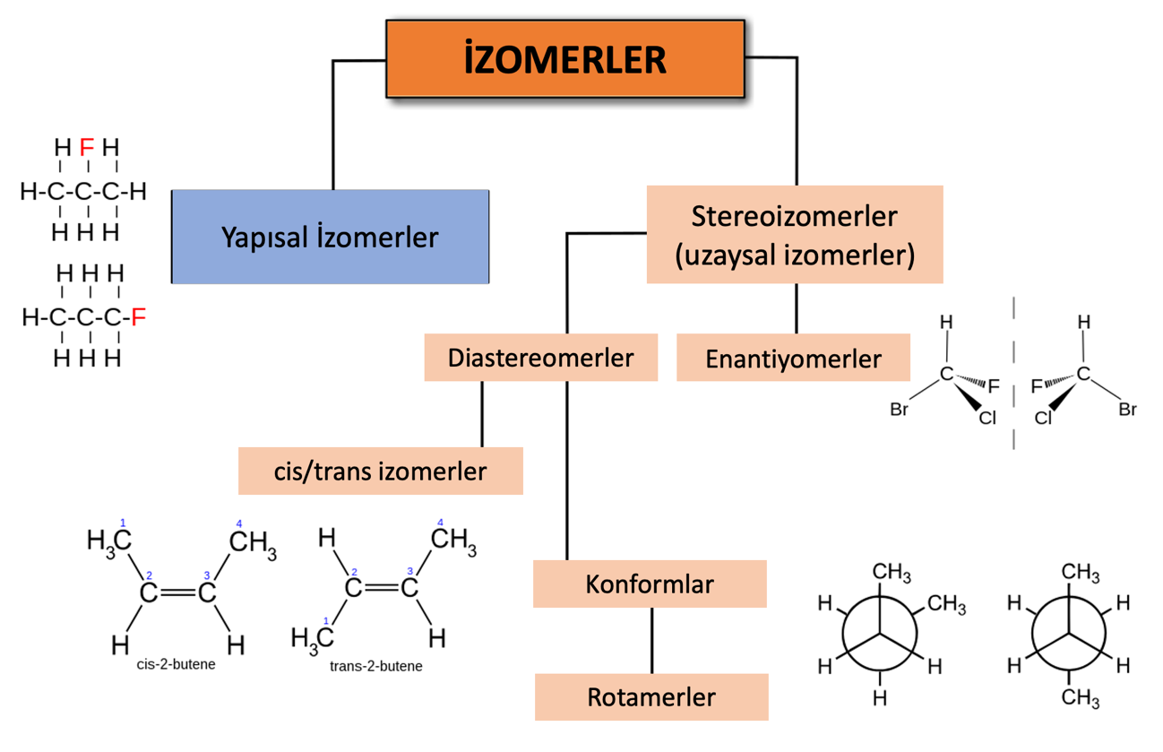
Molekül Yapısı
Fonksiyonel Gruplar
Stereoizomer
Subsituent
Enantiyomer
Rasemik karışım
Kiral merkez/bileşik
Nelson ve ark., 2024
Notes:
Molekülün yapısı, fonksiyonel gruplar, stereoizomer, subsituent, enantiyomer, rasemik karışım, kiral merkez ve kiral bileşik gibi terimlerle tanımlanmaktadır.
Şimdi sizlere molekülün potansiyel kimyasal ve biyolojik aktivitesini belirleyecek bu parametrelerin genel tanımları yapalım.
İZOMER, İki veya daha çok maddenin kapalı formüllerinin aynı, yapı ve özelliklerinin ise farklı olmasıdır.
Örneğin; Glikoz, Mannoz ve Fruktoz altı karbon 12 hidrojen ve 6 oksijen içermesine ve formülleri (C6H12O6) aynı olmasına karşın farklı özelliklerdedir
İzomerler 2’ye ayrılır.
1. Yapı izomerleri: Aynı tür ve sayıda atomlar içeren, fakat yapısal formülleri farklı olan bileşiklerdir.
2. Steroizomerler: Atomların bağlanma düzeni aynı, fakat uzaydaki düzenlenmesi farklı olan izomerlerdir.
Stereoizomerlerde kendi içinde ikiye ayrılır:
2A. Enantiyomerler: Birbirinin çakışmayan ayna görüntüsü olan stereoizomerler
2B. Diastereomerler: Birbirinin ayna görüntüsü olmayan stereoizomerler
Sübsitüent =R: Yer değiştiren grup anlamındadır
Rasemik karışım (rasemat): Optik aktivite gösteren bileşiklerin D- (asimetrik karbonun sağında yer alıyorsa) ve L- (asimetrik karbonun solunda yer alıyorsa) stereoizomerlerinin eşit olarak karışımı.

Slide 15
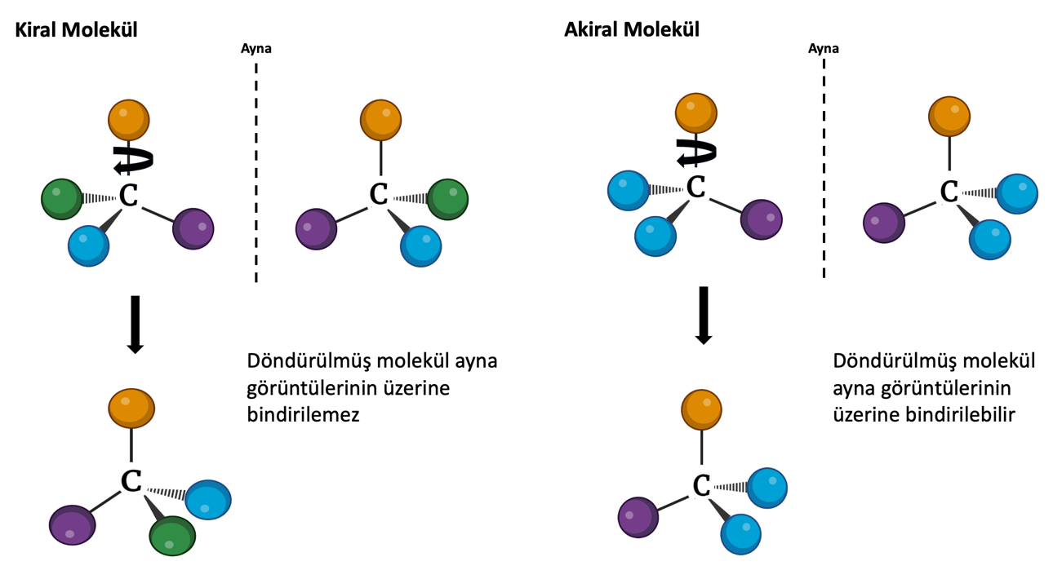
Molekül Yapısı
Nelson ve ark., 2024
Notes:
Kiral ve Akiral moleküller
Bir karbon atomu dört farklı sübstitüent grubu (A, B, X, Y) içerir ve bu gruplar iki farklı şekilde düzenlenebilir. Bu iki yapı birbirinin üst üste bindirilemeyen ayna görüntüleridir (enantiyomerler). Bu asimetrik karbon atomuna kiral atom veya kiral merkez denir
Kiral merkezde Orijinal bileşimdeki atomların başka atomlarla yer değiştirdiği düzenleme sonucunda molekülün ayna görüntüsünün simetrik olmadığı bir atom yer alır.
Kiral bileşik: Asimetrik bir merkez (kiral atom-kiral merkez) içeren ve bu nedenle simetrik olmayan iki ayna görüntüsü şeklinde görünen bileşiktir.
Dört yüzlü bir karbon atomu sadece üç farklı sübstitüent içerdiğinde (örneğin, aynı gruptan iki tane varsa), sadece tek bir konfigürasyon mümkündür ve oluşturduğu molekül asimetrik veya akiraldir. Bu durumda, molekül ayna görüntüsü üzerine bindirilebilir: soldaki molekül saat yönünün tersine döndürüldüğünde (böylece A ve C arasındaki bağ dikey kalır), molekülün ayna görüntüsü elde edilir.
Kiral merkezler ve stereoizomerizm bir ilacın aktivitesi üzerinde oldukça fazla bir etkiye sahip olabilir. Örneğin molekül enantiyomerler, kiral reseptörlerle etkileşimleri nedeniyle farklı farmakolojik özellikler sergileyebilir. Bu nedenle stereokimyayı anlamak ve kontrol etmek ilaç tasarımında hayati önem taşımaktadır.

Slide 16
Geometrik izomerler veya cis-trans izomerler
Nelson ve ark., 2024
Notes:
Geometrik izomerlerin konfigürasyonları için maleik asit ve fumarik asit örneklerini inceleyelim.
Şekil a’da görülen Maleik asit (pH 7'de malat) ve fumarik asit (fumarat) gibi izomerler kovalent bağları koparılmadan birbirlerine dönüştürülemez.
Bunun için moleküllerin fizyolojik sıcaklıklardaki ortalama kinetik enerjisinden çok daha fazla enerji verilmesi gerekir.
Cis-trans izomerler için Omurgalı retinasında yer alan retinal örneği verilebilir. Şekil b’de görüldüğü üzere ışığın algılanması sırasındaki ilk olay, görünür bölgedeki ışığın 11-cis-retinal tarafından emilmesidir. Soğurulan ışığın enerjisi (yaklaşık 250 kJ/mol) 11-cis-retinali trans-retinal haline dönüştürür. Bu olay retina hücresinde elektriksel değişikliklere neden olur ve bir sinir impulsu oluşur.

Slide 17
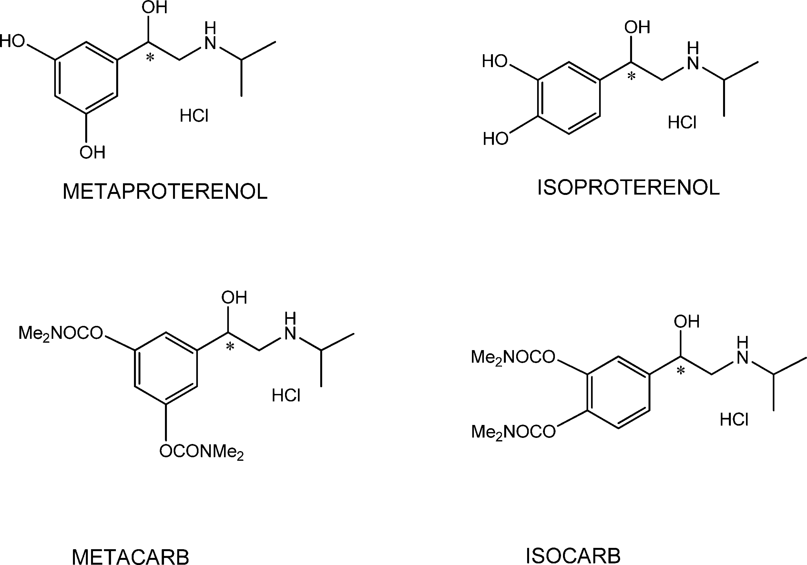
Molekülün Yapısı - Etkinliği
Benzer molekül yapısına sahip ilaçlar, benzer biyolojik etkiye mi sahiptir?
Nelson ve ark., 2024
Notes:
Aynı molekül yapısına sahip iki ilaç aynı gibi görünse de, kimyasal yapılarındaki küçük farklılıklar biyolojik etkilerinde önemli değişikliklere yol açabilir.
Atomların veya fonksiyonel grupların düzenlenmesindeki küçük değişiklikler bile bir ilacın farmakokinetik ve farmakodinamik parametrelerini etkileyebilir. Bu farmakokinetik parametreler arasında vücudun ilacı nasıl emdiği, dağıttığı, metabolize ettiği ve attığı ve farmakodinamik etkiler arasında da ilacın hedef reseptörler veya enzimlerle nasıl etkileşime girdiği yer almaktadır.
Bir ilacın biyolojik etkisi genellikle vücuttaki belirli reseptörler, enzimler veya diğer moleküler hedeflerle etkileşimi ile belirlenir. Bir ilacın yapısındaki küçük değişiklikler bile bu hedeflere bağlanma afinitesini değiştirebilir ve potansiyel olarak etkinlik, etki ve yan etkilerinde farklılıklara yol açabilir.

Slide 18
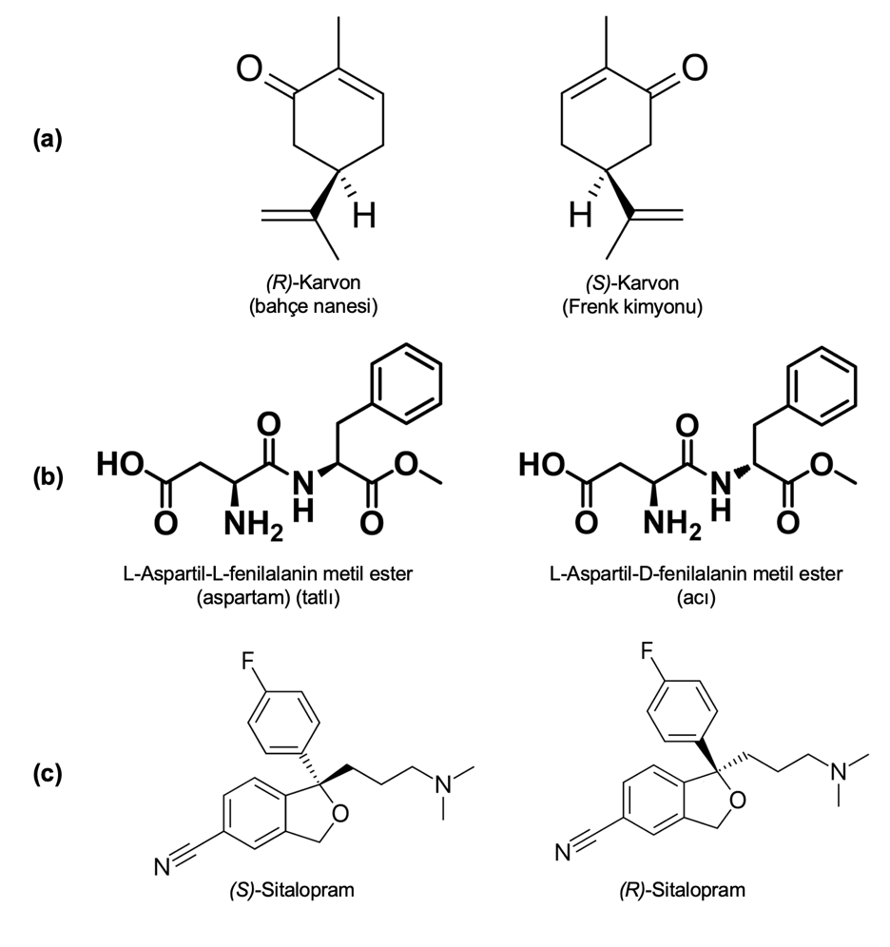
İlaç Etkinliği ve Stereokimya
Bir bileşiğin iki enantiyomerinin biyolojik aktiviteleri arasındaki niceliksel fark bazen oldukça fazladır
Örneğin, astım tedavisinde kullanılan isoproterenol ilacının D izomeri, bronkodilatör olarak L izomerinden 50-80 kat daha etkilidir
Nelson ve ark., 2024
Notes:
Sterokimyanın bilinmesinin ilaç geliştirme aşamalarında çok önemli olduğunu daha önce de vurgulamıştırk. Stereoizomerlerin insanlar üzerinde farklı etkileri vardır. Bir protein üzerindeki bağlanma bölgesi, kiral bir molekülün bir izomeri için tamamlayıcı ise, diğeri için tamamlayıcı olamaz. Bu durum bir eldivenin sol tarafını sağ ele giyememeye benzer. Bu durumu bazı örneklerle açıklamaya çalışalım.
Söz gelimi Karvonun iki izomeri bulunmaktadır. (R)-karvon: nane; (S)-karvon kimyondur.
Yapay tatlandırıcı aspartam tatlı iken isoproterenol acıdır. Aspartam İki kiral Karbon atomundan birinin konfigürasyonundaki farklılık bu sonuca yol açmaktadır.
Sitalopram İki stereoizomerin rasemik bir karışımı olarak bulunur. Ancak, sadece (S)-sitaloplam antidepresan olarak terapötik etkiye sahiptir.

Slide 19
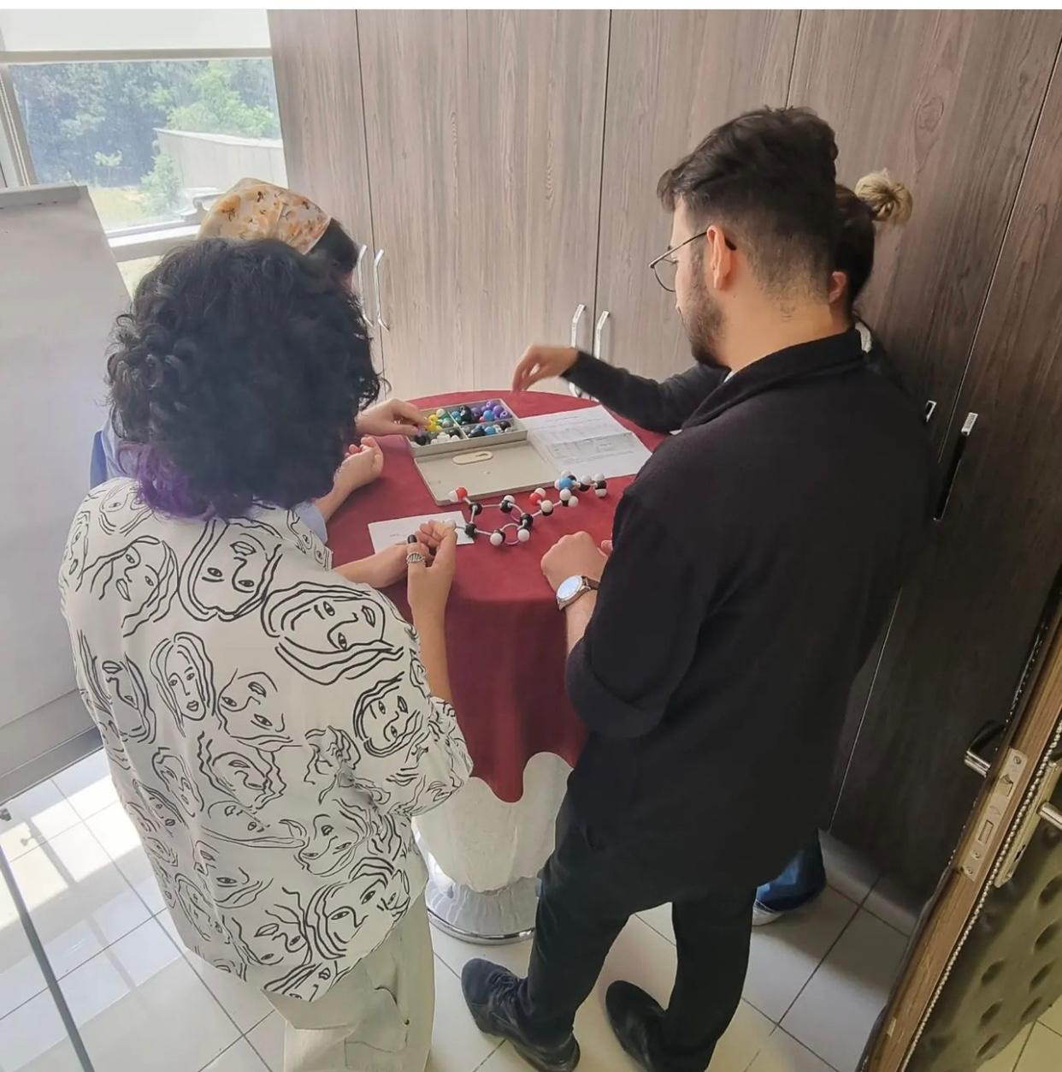
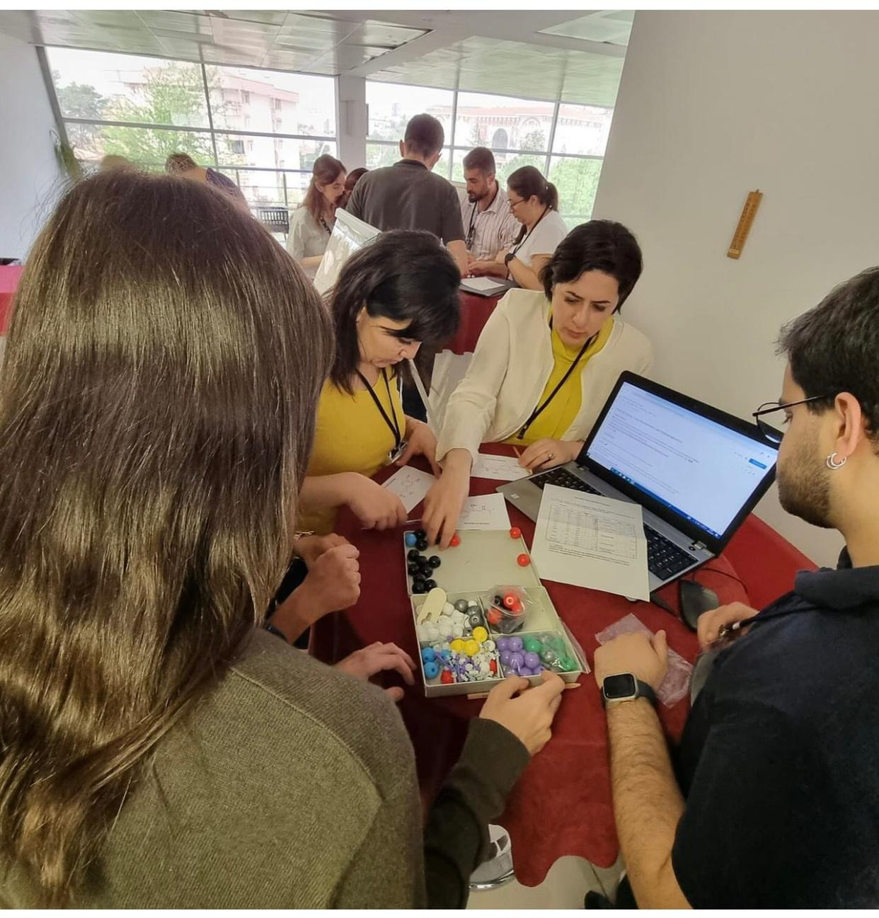
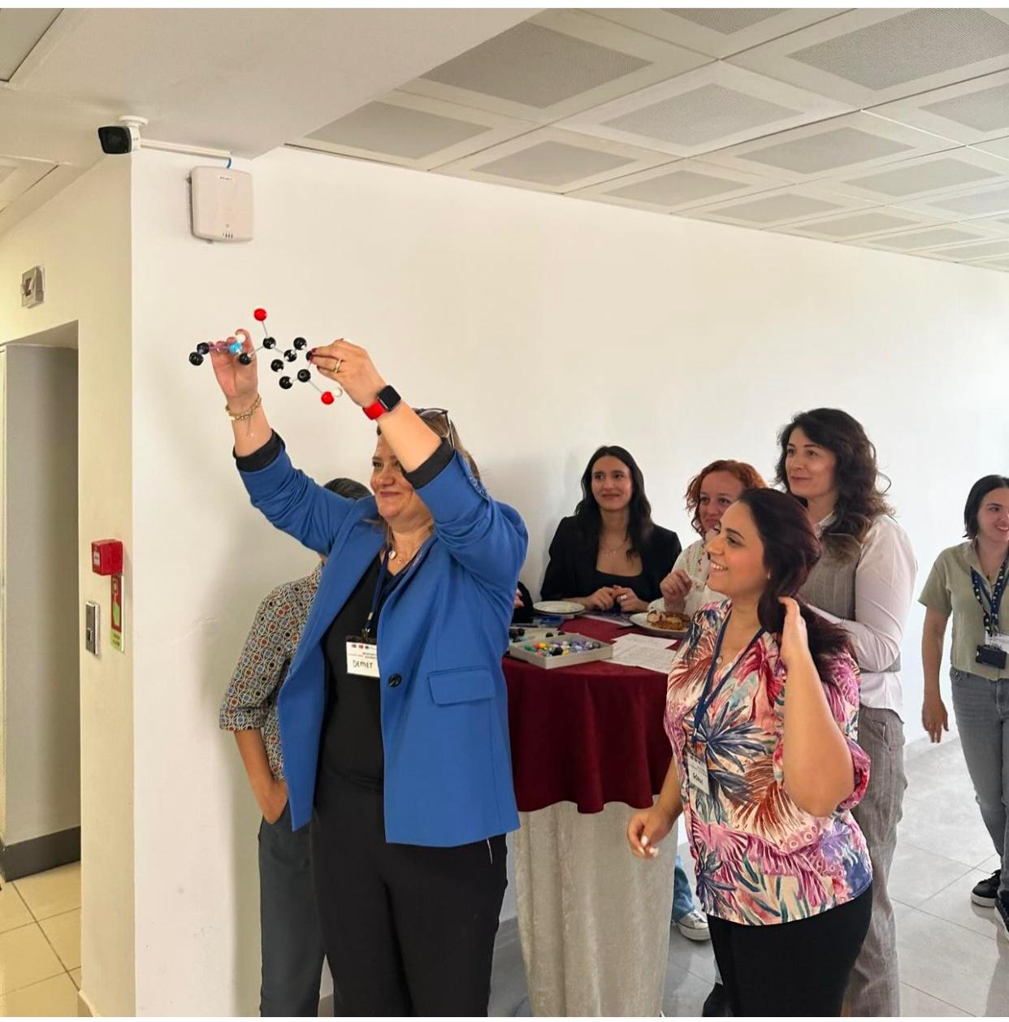
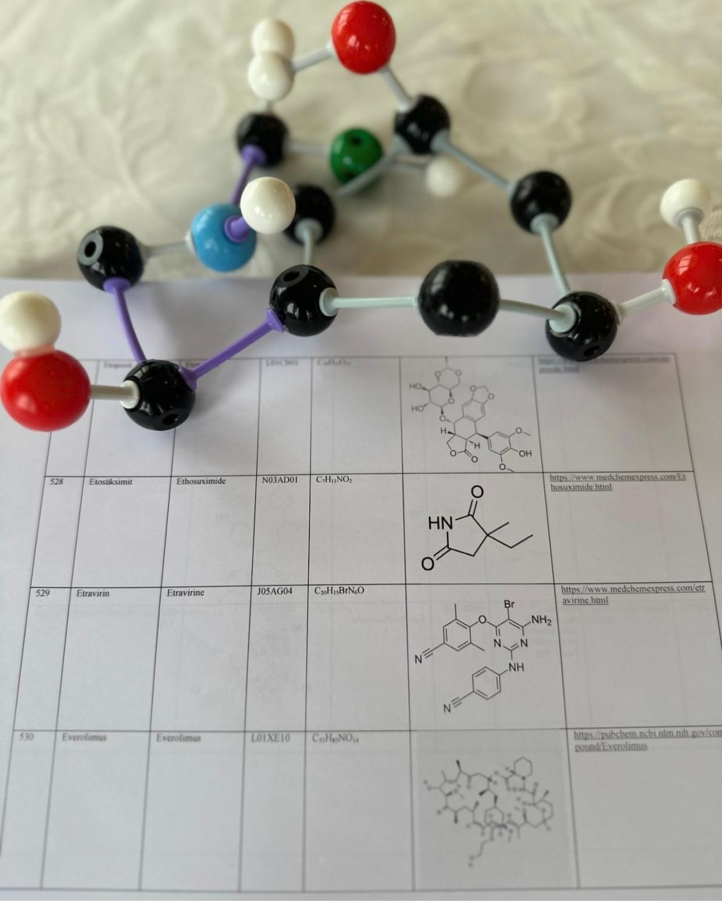
2-D model uygulaması
Notes:
Projemiz kapsamında ‘Benzer molekül yapısına sahip ilaçlar, benzer biyolojik etkiye mi sahiptir?’ sorusuna cevap oluşturmak için katılımcılara Metaproterenol ve Isoproterenol Molekül yapılarını gruplara ayrılarak kendilerinin yapmaları için süre tanınmıştır. Böylece bir tane fonksiyonel grubun bile yer değiştirmesi ile molekülün yapı ve etkinliğinde oluşabilecek profil üzerinde tartışılmıştır.

Slide 20
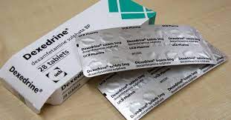
Dexedrine ve Benzedrine
Birkaç yıl önce iki ilaç şirketi, «Dexedrine» ve «Benzedrine» ticari isimleri altında bir ilaç pazarladı.
Nelson ve ark., 2024
Notes:
Dexedrine ve Benzedrine'in fiziksel özellikleri (C, H ve N analizi, erime noktası, çözünürlük vb.) aynıydı. Önerilen oral Dexedrin dozu (hala mevcut olan) 5 mg/gün olup ancak önerilen Benzedrin dozu (artık mevcut değil) bunun iki katıydı. Görünüşe göre, aynı fizyolojik tepkiyi vermek için Dexedrine'den çok daha fazla Benzedrin gerekiyordu. Ancak ilacın sadece bir enantiyomeri fizyolojik olarak aktifti. Dexedrine, tek enantiyomerden Benzedrin ise rasemik bir karışımdan oluşuyordu.

Slide 21
İlaç Aday Kriterleri
Güvenlik ve Toksisite Profilleri
Farmakokinetik ve Biyoyararlanım
Etki Mekanizması ve Yolak Analizi
Hastalıkla İlgili Modeller
Formülasyon ve Üretim
Fikri Mülkiyet ve Pazar Farklılaşması
Notes:
İlaç keşfi, terapötik ajan olma potansiyeline sahip moleküllerin tanımlanmasını ve geliştirilmesini içeren karmaşık ve uzun bir süreçtir. Gelecek vaat eden bir molekülden pazarlanabilir bir ilaca giden yolculuk zorluklarla doludur ve doğru ilaç adaylarını seçmek bu süreçte çok önemli bir adımdır. Bu kapsamda yer alan parametreler, ilaç adaylarının seçimine rehberlik eden ve klinik öncesi ve klinik gelişimde en iyi başarı şansına sahip olmalarını sağlayan temel kriterlerdir.
Güvenlik ve Toksisite Profilleri
İlaç geliştirmede güvenlik çok önemlidir. Gelecek vaat eden bir ilaç adayının yalnızca etkinlik göstermesi değil, aynı zamanda olumlu bir güvenlik profiline sahip olması gerekir.
Klinik öncesi çalışmalar, molekülün toksisite seviyelerini değerlendirerek çeşitli organ ve sistemler üzerindeki etkisini değerlendirir. Potansiyel olumsuz etkileri, geliştirmenin erken safhalarında tahmin etmek ve azaltmak, sonraki aşamalarda güvenlik endişelerini önlemek açısından çok önemlidir.
Farmakokinetik ve Biyoyararlanım
Başarılı bir ilacın optimal terapötik etkileri sağlayacak şekilde emilmesi, dağıtılması, metabolize edilmesi ve elimine edilmesi gerekir. Farmakokinetik çalışmalar, biyoyararlanım, yarı ömür ve atılım gibi faktörleri belirleyerek vücudun bileşiği nasıl metabolize ettiğini değerlendirir. Bu özelliklerin anlaşılması, uygun dozaj rejimlerinin oluşturulması ve ilacın insanlardaki davranışının tahmin edilmesi açısından önemlidir.
Etki Mekanizması ve Yolak Analizi
Etki mekanizmasının tam olarak aydınlatılması, bir ilacın terapötik etkinliğine dair fikir sağlar. Kapsamlı yolak analizi, araştırmacıların ilacın hücresel süreçler üzerindeki daha geniş düzeyde etkisini anlamalarına yardımcı olur. Bu bilgi yalnızca ilacın tasarımının iyileştirilmesine yardımcı olmakla kalmaz, aynı zamanda potansiyel yan etkileri veya etkileşimleri tahmin etmek için değerli bilgiler sağlar.
Hastalıkla İlgili Modeller
Bir ilaç adayı için hedef hastalığa uygunluk kritik öneme sahiptir. Molekülün hücre/doku kültürü ve hayvan modelleri gibi hastalıkla ilgili modellerde test edilmesi, insan durumunu taklit eden bir ortamda etkinliğinin doğrulanmasına yardımcı olur. Bu modeller insan hastalığına ne kadar yakınsa, araştırmacılar ilacın potansiyel klinik başarısını tahmin etme konusunda o kadar emin olabilirler.
Formülasyon ve Üretim
Bir ilaç adayının büyük ölçekte üretilebilmesi ve son formülasyonunun stabil olması gerekir. Formülasyon ve üretim aşamasına erken aşamada dikkat edilmesi, geliştirmenin sonraki aşamalarındaki olası problemlerden kaçınmak için çok önemlidir. Laboratuvar ölçekli üretimden ticari üretime sorunsuz bir geçiş sağlamak için çözünürlük, stabilite ve ölçeklenebilirlik gibi faktörler ele alınmaktadır.
Fikri Mülkiyet ve Pazar Farklılaşması
Fikri mülkiyetin korunması, bir ilacın ticari başarısı için hayati öneme sahiptir. Patent durumunun değerlendirilmesi, ilaç adayının benzersiz bir satış teklifine sahip olmasını sağlar ve ihlal riskini azaltır. Ek olarak, ilaç aday molekülünün mevcut ve gelecekteki potansiyel tedaviler arasında nasıl öne çıktığı değerlendirilerek pazar farklılaşması da değerlendirilir.​

Slide 22
İlaç Geliştirmede Zorluklar
Yüksek Maliyetler
Zaman Alıcı Süreçler
Düşük Başarı Oranları
Karmaşık Biyolojik Mekanizma
İlaç Direnci
Düzenleyici Otoritelerin Engelleri
Etik Hususlar
Hedef Tanımlama ve Doğrulama
Teknolojik Karmaşıklık
Hastalıkların Çeşitliliği
Notes:
İlaç keşfi, yeni terapötik ajanların tanımlanmasını ve geliştirilmesini içeren karmaşık ve zorlu bir süreçtir. Bu alanın doğasında çeşitli zorluklar vardır ve bunların ele alınması, yeni ilaçların başarılı bir şekilde geliştirilmesi için çok önemlidir. İlaç keşfindeki bazı önemli zorluklar şunlardır:
Yüksek Maliyetler: İlaç geliştirme pahalı bir süreçtir ve maliyetler genellikle milyarlarca doları bulmaktadır. Buna araştırma ve geliştirme, klinik öncesi testler ve kapsamlı klinik araştırmalar dahildir. Yüksek finansal yatırım, ilaç şirketleri için önemli bir risk oluşturmaktadır.
Zaman Alıcı Süreçler: İlaç keşfi ve geliştirilmesi, ilk araştırmadan pazar onayına kadar on yıldan fazla zaman alabilir. Herhangi bir aşamadaki gecikme zaman çizelgesini daha da uzatabilir. Bu durum belirli hastalıkların ele alınması esnasında zamana karşı yarış açısından zorluk çıkarabilir.
Düşük Başarı Oranları: İlaç adayının belirlenmesinden pazar onayına kadar olan başarı oranları son derece düşüktür. Erken aşamalarda umut vaat eden birçok molekül, klinik öncesi ve klinik deneyler sırasında etkinlik, güvenlik veya diğer nedenlerden dolayı başarısız olmaktadır.
Karmaşık Biyolojik Mekanizma: Hastalıkların altında yatan karmaşık biyolojik mekanizmaları anlamak zordur. Uygun ilaç hedeflerini belirlemek ve bu hedefleri etkili bir şekilde modüle ederken yan etkileri en aza indiren moleküller tasarlamak karmaşık bir iştir.
İlaç Direnci: İlaca dirençli patojen türlerinin veya kanser hücrelerinin ortaya çıkması önemli bir endişe kaynağıdır. Zamanla organizmalar veya kanser hücreleri ilacın etkisinden kaçacak mekanizmalar geliştirdikçe bazı ilaçlar etkinliğini kaybeder.
Düzenleyici Otoritelerin Engelleri: İlaç onayına ilişkin sıkı düzenleyici gereklilikler, geliştirme sürecini yavaşlatabilir. Çeşitli düzenleyici kurumlar arasında regülasyonlara ve güvenlik standartlarına uyum sağlamak ayrıca belge gerekliliklerini karşılamak çok zaman alıcı olabilir.
Etik Hususlar: Klinik araştırmalarda etik davranışın sağlanması, bilgilendirilmiş onam alınması ve hasta mahremiyetiyle ilgili konuların ele alınması, ilaç geliştirmenin kritik ancak zorlu yönleridir. Potansiyel fayda ve riskleri dengelemek sürekli bir etik ikilem yaratmaktadır.
Hedefin Belirlenmesi ve Doğrulanması: İlaç üretimi için uygun biyolojik hedeflerin belirlenmesi, önemli bir erken adımdır. Ancak bu hedeflerin hastalıktaki rolünü anlamak ve ilaç geliştirmeye uygunluklarını doğrulamak zor olabilir.
Teknolojik Karmaşıklık: Genomik, proteomik ve hesaplamalı biyoloji gibi teknolojilerdeki hızlı gelişmeler fırsatların yanı sıra zorlukları da beraberinde getirmektedir. Bu teknolojileri ilaç keşif sürecine entegre etmek ve etkili bir şekilde kullanmak, sürekli adaptasyon ve uzmanlık gerektirir.
Hastalıkların Çeşitliliği: Farklı hastalıkların kendine özgü zorlukları vardır. Örneğin nörolojik bozukluklar kan-beyin bariyerine nüfuz etmeyle ilgili zorluklar yaratırken, bulaşıcı hastalıklar hızla değişen patojenlerle ilgili sorunlarla karşı karşıyadır.
Bu zorlukların üstesinden gelmek için araştırmacılar, ilaç şirketleri, düzenleyici kurumlar ve diğer paydaşlar arasında işbirliği yapılmalıdır.. Teknolojideki ilerlemeler, veri analizi ve hastalık mekanizmalarının daha iyi anlaşılması gibi gelişmeler, ilaç keşfindeki bu engellerin bazılarının aşılmasına sürekli olarak yardımcı olmaktadır.

Slide 23
İlaç Geliştirmede Gelecek Trendleri
Kişiselleştirilmiş tıp
Yeni nesil dizileme
Yapay zeka ve makine öğrenimi
Genomik ve proteomik çalımalar
…..
Notes:
Tedavilerin bireysel hastalara göre uyarlandığı kişiselleştirilmiş tıp alanındaki ilerlemeler ve ilaç keşfini kolaylaştırmak için yeni nesil dizileme, yapay zeka ve makine öğreniminin entegrasyonu, yeni yolakları hedefleyen genomik ve proteomik alanındaki ilerlemeler ilaç geliştirme profili değiştirmektedir

Slide 24
Sorular ve Tartışma
SORU VE CEVAP
DENEYİMLERİN PAYLAŞIMI
ÖZETLEYELİM
Notes:
Lütfen konu hakkında daha ayrıntılı bilgi edinmek için web sitemizde bulunan kitap ve diğer dokümanları inceleyiniz. Aklınıza takılan veya anlaşılmayan hususlar için sosyal medya hesaplarımızı kullanabilirsiniz.

Slide 25
Molekül Özet
Doğru ilaç adaylarının seçilmesi titiz ve detaylı yürütülmesi gereken bir süreçtir
Molekülün yapı ve konfigürasyonu ilaç adayı olma kriterlerindeki en önemli etkenlerden birisidir
İlaç keşfindeki karmaşık süreçlerde rahatlıkla ilerleyebilmek ve nihayetinde hastalara anlamlı terapötik fayda sağlayabilecek moleküller elde etme olasılığını arttırmak için düzenleyici otoritelerin gerekliliklerine uygun moleküller seçilmelidir
Notes:
Molekülün yapı ve konfigürasyonu ilaç adayı olma kriterlerindeki en önemli etkenlerden birisidir. Doğru ilaç adaylarının seçilmesi titiz ve detaylı yürütülmesi gereken bir süreçtir
İlaç keşfindeki karmaşık süreçlerde rahatlıkla ilerleyebilmek ve nihayetinde hastalara anlamlı terapötik faydalar sağlayabilecek moleküller elde etme olasılığını arttırmak için düzenleyici otoritelerin gerekliliklerine uygun moleküller seçilmelidir

Slide 26
Ek Kaynaklar
Annett, S. (2021). Pharmaceutical drug development: high drug prices and the hidden role of public funding. Biologia Futura, 72 (2), 129–138. https://doi.org/10.1007/s42977-020-00025-5
Aronson, J. K. (2010). Clinical pharmacology and therapeutics in the UK – a great instauration. British Journal of Clinical Pharmacology, 69 (2), 111–117.
Bergkessel, M., Forte, B., & Gilbert, I. H. (2023). Small-Molecule Antibiotic Drug Development: Need and Challenges. ACS Infectious Diseases, 9 (11), 2062–2071.
Nelson, D. L., Cox, M. M. Lehninger principles of biochemistry 7. baskıW.H. Freeman, New York, NY (2024)

Slide 27
Proje Partnerleri

Slide 28
Bu doküman
"2022-1-TR01-KA220-VET-000088373 Erasmus Project
A UNIVERSAL STRATEGIC NECESSITY: FROM MOLECULE TO DRUG»
için hazırlanmıştır
""Erasmus+ Programı kapsamında Avrupa Komisyonu tarafından desteklenmektedir.
Ancak burada yer alan görüşlerden Avrupa Komisyonu ve Türkiye Ulusal Ajansı sorumlu tutulamaz."
Notes:
Evrensel bir gereklilik: Molekülden İlaca Projesi
"Erasmus+ Programı kapsamında Avrupa Komisyonu tarafından desteklenmektedir.
Ancak burada yer alan görüşlerden Avrupa Komisyonu ve Türkiye Ulusal Ajansı sorumlu tutulamaz."

Slide 29
Teşekkürler
Notes:
Projemize desteklerinden ötürü Avrupa Komisyonu’na ve proje ekibinde yer alarak katkıda bulunan tüm üyelerimize ve proje kapsamındaki etkinliklere katılan herkese teşekkür ederiz.

